Slide 1
단동중보 자동차부품제조 유한공사
Dandong Zhongbo automotive parts Co.,Ltd
차량 하네스 / 버스 표지판 전문
Automotive Wiring Harness/ Bus Destination Sign

Slide 2
목차
CATALOG
01
04
02
03
회사소개
회사수상목록
회사 주요제품
주요 고객사

Slide 3
01
회사소개

Slide 4
회사소개
단동중보자동차부품제조유한공사는 북한-중국 접경지역인 압록강변 동흥공단에 위치해 있습니다. 회사가 설립된지 30여년이 되었고, 자본금은 5,000만위안(한화 약 90억), 공장 건축 면적은 8,600㎡(약 2,600평)이며, 직원은 200명 이상입니다. 회사의 주요사업은 자동차 하네스와 LED 전자 가로등의 연구개발, 설계, 제조, 판매입니다. 현재 연 1만대의 신재생에너지 고저압 완성차 하네스 및 5만대 승용차 고저압 완성차 하네스의 생산능력을 보유하고 있습니다.

Slide 5
회사이념
신용이 품질을 만들고
결정
혁신이 미래를 이끈다
식견
‘최대는 추구하지 않지만 최고는 추구한다’는 경영이념, 실용적이고 효율적인 리더의 핵심, 꿋꿋이 나아가는 혁신의 R&D팀, 숙련된 기술자 팀이 생기발랄하고 활기찬 기업을 이루어 내었습니다.
규칙과 규정, 운영 절차를 단지 벽에 걸어 놓는 것에 그치지 않고 직원들의 마음에도 새기어, 깔끔하게 묶인 와이어링 하네스, 주도면밀하게 보호된 방진/방식 컵, 꼼꼼하게 작성된 대시보드 회전 카드는 세심한 단동중보인의 정신을 보여줍니다.
지속
단결
혁신

Slide 6
회사연혁
2014
1986
1986
2008
2008
2014
1986년 회사설립
(황해 버스 하네스 작업장)
신재생에너지 전기차 고압 하니스 성공적 연구, 생산
베이징 올림픽 버스 하네스 공급
2010
2010
2017
2010년 신기술개발상, AAA급 신용기업, 계약 준수기업 등 많은 영예를 안았으며, 최신 IATF/16949 품질시스템 인증을 통과하였습니다.
2006
2006
2017
회사개혁 위한 투자금 확대
2017년 1만대 생산능력 확보

Slide 7
기업문화
포지션
중국 자동차 부품 제조업 발전에 기여.
1
2
이념
현재를 기반으로 미래를 개척.
목표
3
국제화, 브랜드화, 전문화
사명
4
고객완성, 브랜드완성, 직원완성

Slide 8
기술자원
최신판 IATF/16949 품질 시스템 인증 통과

Slide 9
경영범위
전체적 실적
黑龙江
吉林
회사 제품은 동북지역 외에도 전국 각지에 판매되고 있습니다.
2008년 베이징 올림픽 전용버스에 하네스를 공급해 품질에 대한 호평을 받았습니다.
新疆
辽宁
甘肃
内蒙古
北京
宁夏
河北
青海
山西
山东
西藏
陕西
河南
江苏
湖北
安徽
四川
浙江
湖南
江西
贵州
福建
云南
广东
台湾
广西
海南

Slide 10
경영업적
10000
단위: 만위안
9000
8500
중보제조 생산능력
8000
7000
7000
6800
현재 닛산 50대 신에너지 고저압 완성차 하니스 및 200대 승용차 고저압 완성차 하네스 생산능력을 갖추고 있습니다.
6000
5000
4000
3000
2000
1000
2016
2017
2018

Slide 11
02
기업 수상목록

Slide 12
기업영예
32년동안 자동차 산업에서 노력을 기울여, 2010년 신기술 개발상, AAA등급 신용기업, 계약 준수기업 등 많은 수상을 획득하였으며, 최신판 IATF/16949 품질 시스템 인증을 통과하였습니다.

Slide 13
우리의 장점
품질은 기업의 생명선입니다. 제품이 시장에서 승리하기 위해서는 엄격한 품질 관리 조치가 있어야 합니다.
본사는 AOKA 단면 작업실을 도입하여, 정확한 절단부터 연마광택제까지, 그리고 전해세척부터 이미지분석, 완벽한 압착효과까지, 전자현미경으로 일목요연하게 들여다 보고 있습니다.
초본검사 또는 샘플검사에 관계없이 모든 상품은 인장력 테스트를 거쳐야 하는데, 신에너지 차량의 고압 하네스 단자는 마이크로 컴퓨터가 제어하는 전자 인장 시험기에서 국가표준보다 높은 강도를 보여주었습니다.
1
훌륭한 상품 품질
3
정확한 마케팅 능력
2
자동차의 깊은 이해
4
풍부한 상품운영 경험

Slide 14
03
회사 주요제품

Slide 15
상품개요
신에너지자동차 저압하네스

Slide 16
상품개요
신에너지자동차 저압하네스

Slide 17
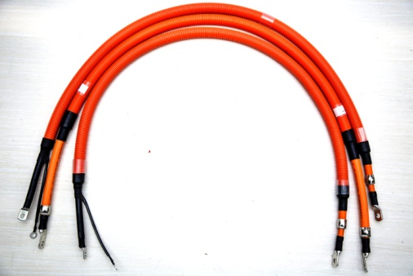
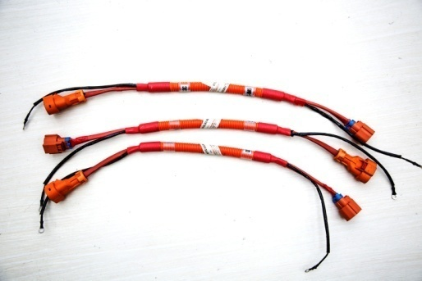
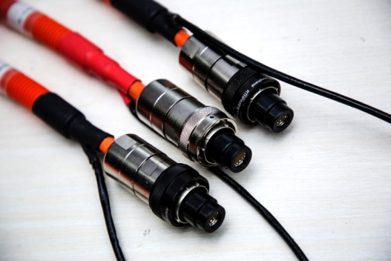
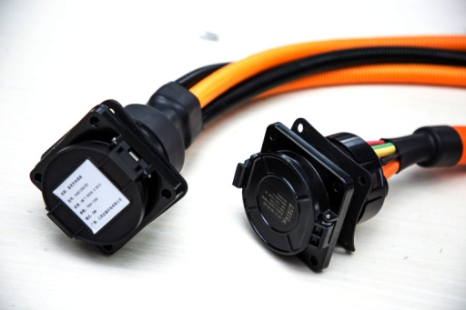
주요상품
신에너지자동차고압하네스
신에너지자동차고압하네스
신에너지자동차고압하네스
신에너지자동차고압하네스

Slide 18
주요상품
저압선은 고온 125도와 150도에 견디는 조사 주석도금 난연선을 채택하였습니다.
고압선은 1500V의 고온에 견디는 150도선을 채택하였습니다.
커넥터 부품은 AMP, Decci, 몰렉스, TE, JONHON, SAMTEC, TIANHAI 등 국내외 유명 브랜드 제품을 사용합니다.
신에너지 버스 DD6129EV13

Slide 19
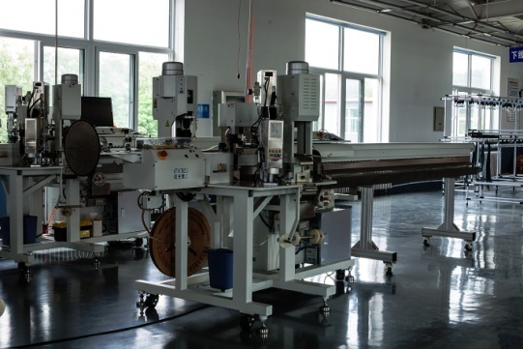
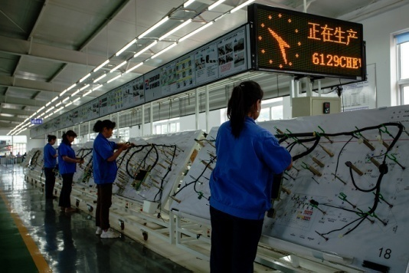
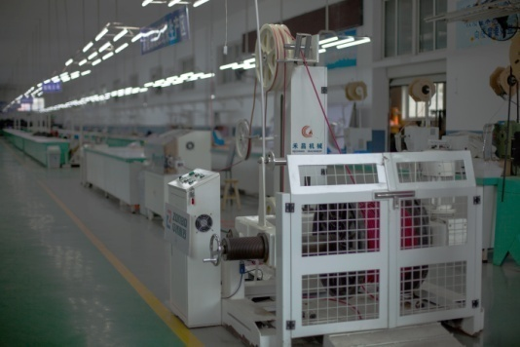
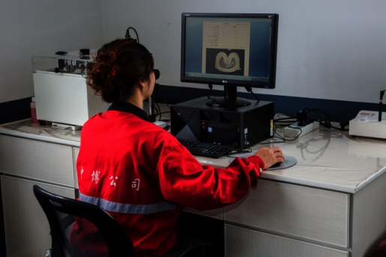
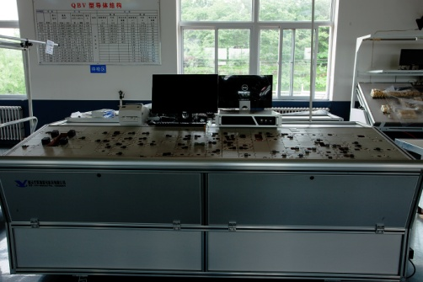
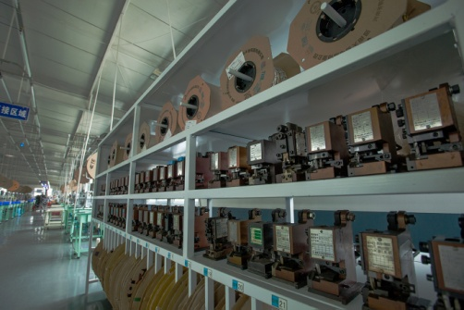
품질보증
전자동 하선 압착기
총 조립라인
신에너지 압착기
단자 단면기
완제품 선도통 검사대
압착금형

Slide 20
04
주요 고객사

Slide 21
우리의 고객

